Slide 1

大数据平台架构
小组成员：
康驻关
戴云鹏
滕博文
赵晋锋

Slide 2








目录/CONTENTS
发展历程
关键技术
案例应用

Slide 3



大数据简介
背景
随着电子信息产业的飞速发展，互联网的数据量呈几何倍数增长，现在正处于大数据时代。
有数据显示，2014年，我国生产的数据量就已经达到了ZB级别。在未来几年内，中国的数据总数量将呈现翻倍上涨的趋势。
面对规模达PB乃至EB级以上的数据，不单单是在数据存储上，也在数据处理上给硬件带来了很大的压力。

Slide 4
大数据简介
发展阶段
萌芽阶段：20世纪90年代到21世纪的样子，数据库技术成熟，数据挖掘理论成熟，也称数据挖掘阶段。
突破阶段：2003——2006年，非结构化的数据大量出现，传统的数据库处理难以应对，也称非结构化数据阶段。
成熟阶段：2006——2009年，谷歌公开发表两篇论文《谷歌文件系统》和《基于集群的简单数据处理:MapReduce》，其核心的技术包括分布式文件系统GFS，分布式计算系统框架MapReduce，分布式锁Chubby，及分布式数据库BigTable，这期间大数据研究的焦点是性能，云计算，大规模的数据集并行运算算法，以及开源分布式架构（Hadoop)
应用阶段：2009年至今，大数据基础技术成熟之后，学术界及及企业界纷纷开始转向应用研究，2013年大数据技术开始向商业、科技、医疗、政府、教育、经济、交通、物流及社会的各个领域渗透，因此2013年也被称为大数据元年。

Slide 5
三次信息化浪潮
根据IBM前首席执行官郭士纳的观点，IT领域每隔十五年就会迎来一次重大变革
表 三次信息化浪潮
信息化浪潮 | 发生时间 | 标志 | 解决问题 | 代表企业
第一次浪潮 | 1980年前后 | 个人计算机 | 信息处理 | Intel、AMD、IBM、苹果、微软、联想、戴尔、惠普等
第二次浪潮 | 1995年前后 | 互联网 | 信息传输 | 雅虎、谷歌、阿里巴巴、百度、腾讯等
第三次浪潮 | 2010年前后 | 物联网、云计算和大数据 | 信息爆炸 | 将涌现出一批新的市场标杆企业

Slide 6







大数据的4V特性
体量Volume
非结构化数据的超大规模和增长
总数据量的80~90%
比结构化数据增长快10倍到50倍
是传统数据仓库的10倍到50倍
多样性Variety
大数据的异构和多样性
很多不同形式（文本、图像、视频、机器数据）
无模式或者模式不明显
不连贯的语法或句义
价值密度Value
大量的不相关信息
对未来趋势与模式的可预测分析
深度复杂分析（机器学习、人工智能Vs传统商务智能(咨询、报告等）
速度Velocity
实时分析而非批量式分析
数据输入、处理与丢弃
立竿见影而非事后见效

Slide 7
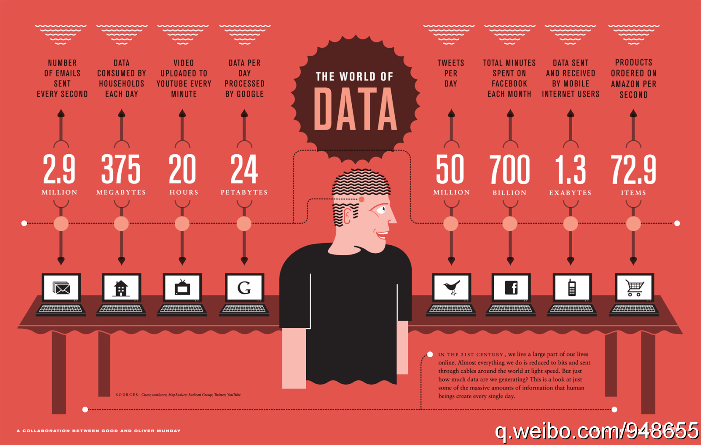

Slide 8
大数据平台技术架构
数据访问接口
数据访问
数据应用
数据门户
数据挖掘
多为分析
可视化
流数据
调度监控
Hadoop离线计算集群
Spark生态系统
实时计算
（如Storm/Flink等）
Hadoop生态系统（如Hive、Hbase、MapReduce、HDFS）
数据计算平台
数据
结构化数据
非构化数据

Slide 9
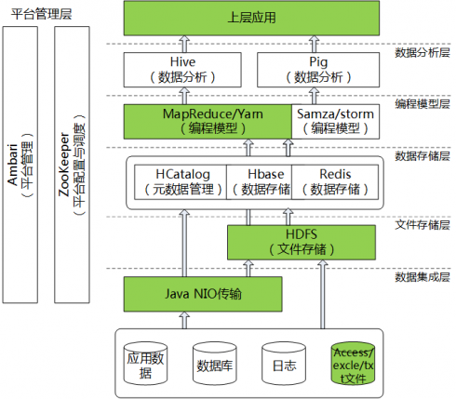
数据分析架构设计

Slide 10
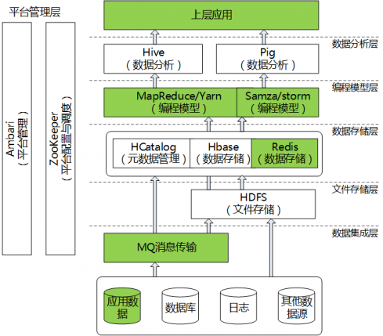
京东基于Samza的流式计算实践架构

Slide 11
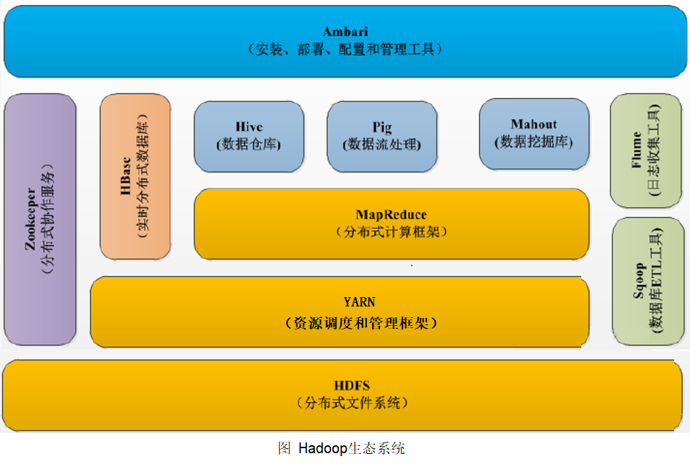
Hadoop生态架构

Slide 12
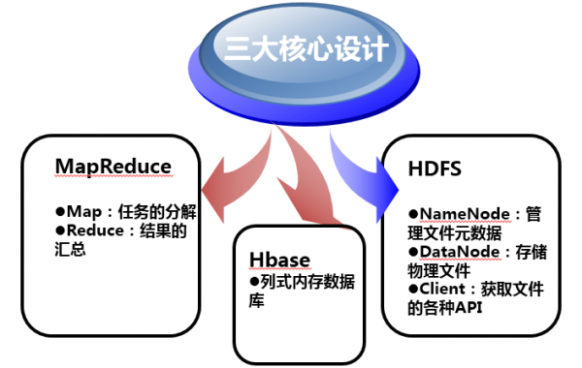
Hadoop三大核心设计

Slide 13
HDFS介绍
设计思想
分而治之：将大文件、大批量文件，分布式存放在大量服务器上，以便于采取分而治之的方式对海量数据进行运算分析;
首先，它是一个文件系统，用于存储文件，通过统一的命名空间——目录树来定位文件;
其次，它是分布式的，由很多服务器联合起来实现其功能，集群中的服务器有各自的角色;
重要特性
HDFS中的文件在物理上是分块存储（block），块的大小可以通过配置参数来规定;
HDFS文件系统会给客户端提供一个统一的抽象目录树，客户端通过路径来访问文件，形如：hdfs://namenode:port/dir-a/dir-b/dir-c/file.data;
目录结构及文件分块信息(元数据)的管理由namenode节点承担;
文件的各个block的存储管理由datanode节点承担;
HDFS是设计成适应一次写入，多次读出的场景，且不支持文件的修改;

Slide 14
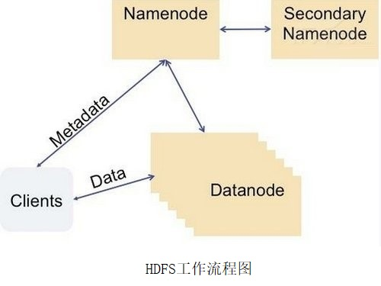
HDFS工作流程

Slide 15
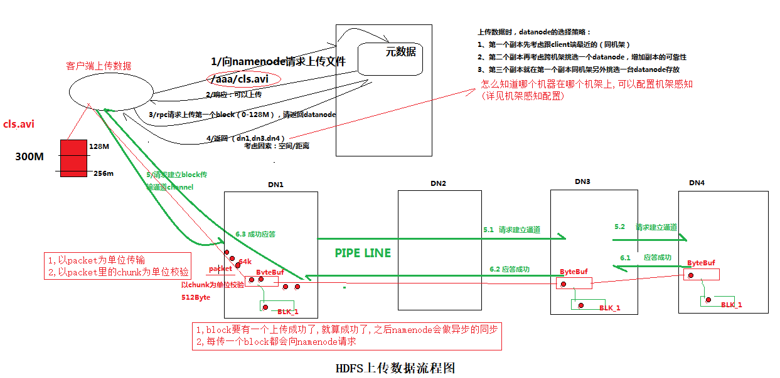
HDFS文件数据上传
NameNode

Slide 16
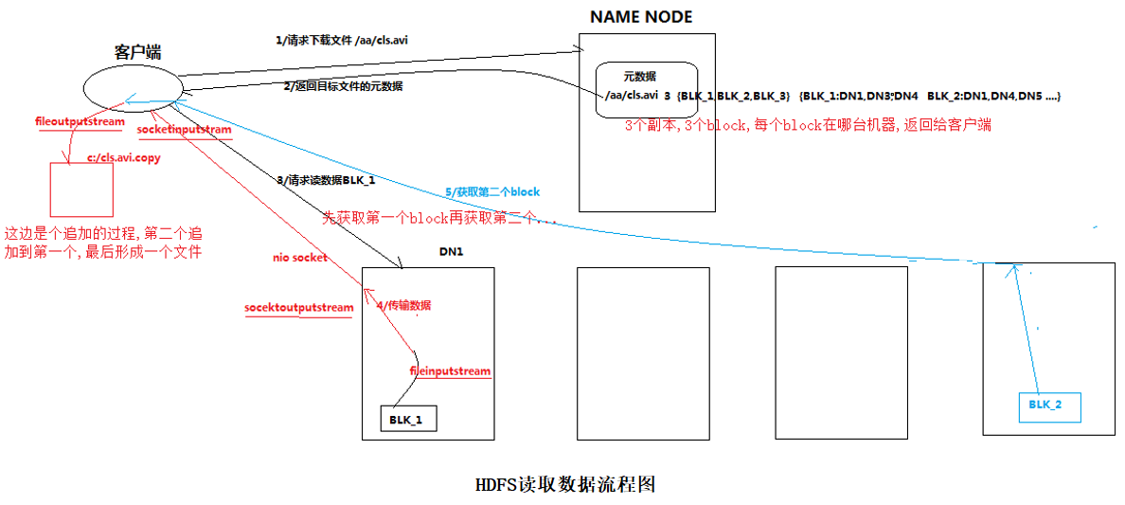
HDFS文件数据读取

Slide 17
MapReduce介绍
MapReduce将复杂的、运行于大规模集群上的并行计算过程高度地抽象到了两个函数：Map和Reduce
编程容易，不需要掌握分布式并行编程细节，也可以很容易把自己的程序运行在分布式系统上，完成海量数据的计算
MapReduce采用“分而治之”策略，一个存储在分布式文件系统中的大规模数据集，会被切分成许多独立的分片（split），这些分片可以被多个Map任务并行处理
为什么要引入MapReduce
（1）海量数据在单机上处理因为硬件资源限制，无法胜任
（2）而一旦将单机版程序扩展到集群来分布式运行，将极大增加程序的复杂度和开发难度
（3）引入mapreduce框架后，开发人员可以将绝大部分工作集中在业务逻辑的开发上，而将分布式计算中的复杂性交由框架来处理

Slide 18
MapReduce工作流程
图 MapReduce工作流程

Slide 19
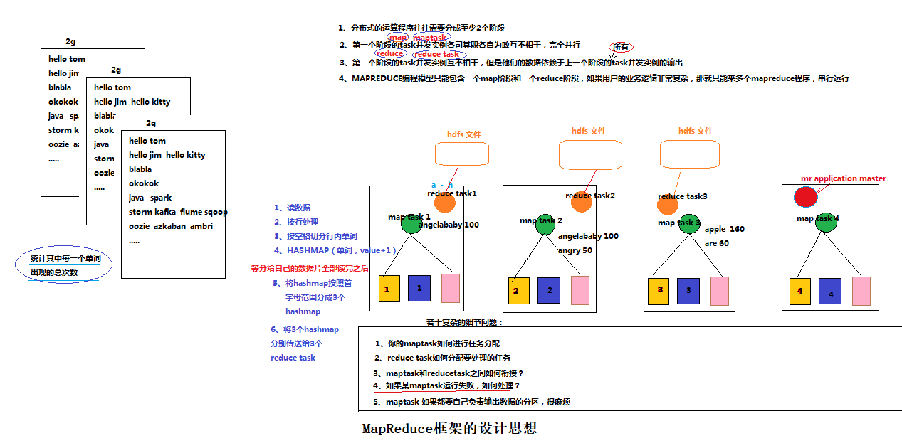
MapReduce案例
i-q
r-z

Slide 20
HBase介绍
HBase – Hadoop Database，是一个高可靠性、高性能、面向列、可伸缩、 实时读写的分布式数据库;
HBase利用Hadoop HDFS作为其文件存储系统;
HBase同样利用Hadoop MapReduce来处理HBase中的海量数据;
HBase不同于一般的关系数据库，它是一个适合于非结构化数据存储的数据库;
HBase基于列的而不是基于行的模式;

Slide 21
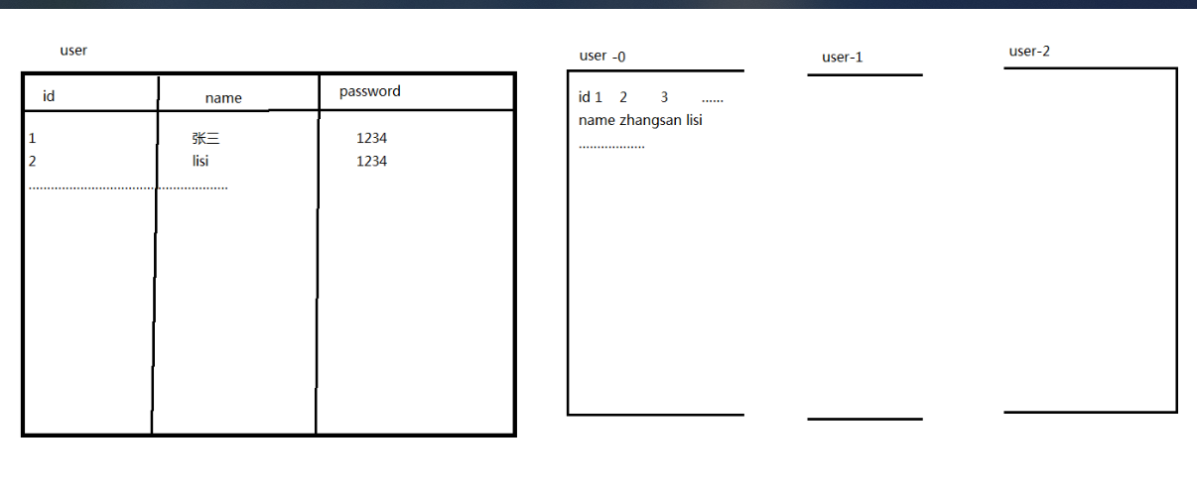
HBase存储方式
传统数据库表结构
HBase数据表结构

Slide 22
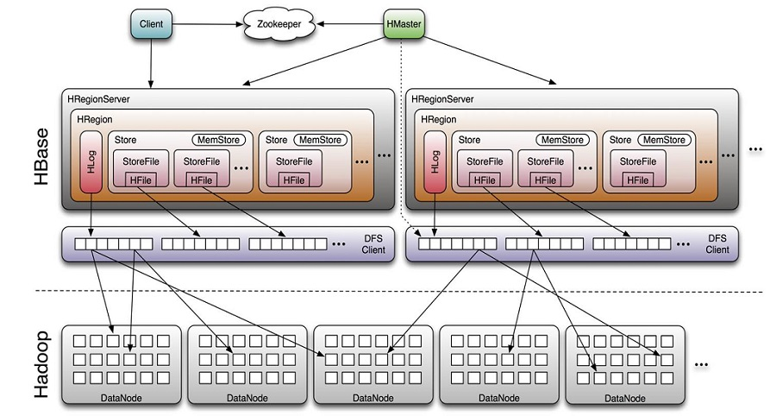
HBase体系架构

Slide 23
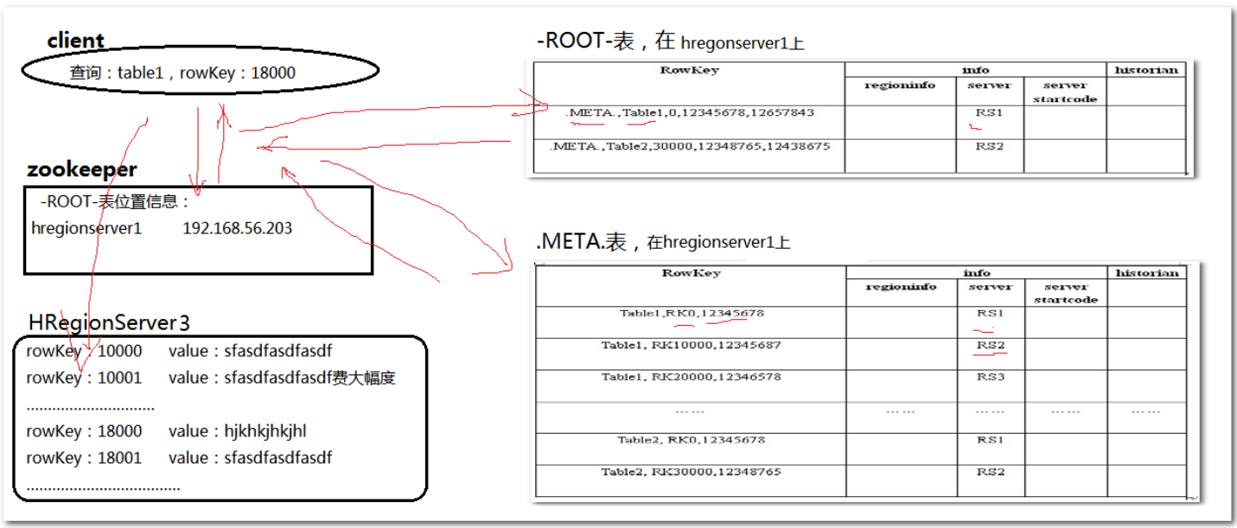
HBase工作原理

Slide 24
Spark的发展历史
2016
发布2.0版本
2013
成为
Apache基金项目
2010
正式开源
2009
诞生于
伯克利大学

Slide 25
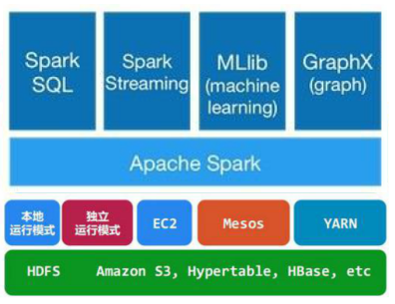
Spark的体系架构

Slide 26
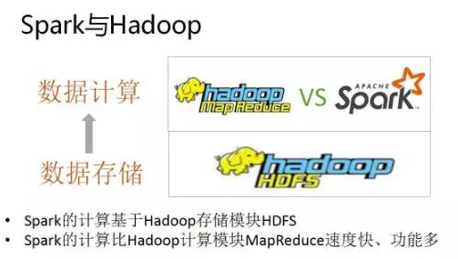
Spark的体系架构

Slide 27
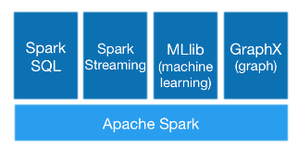
Spark的体系架构
被称为Spark core，是其最核心的部分，包含了Spark最基本、最核心的功能和基本分布式算子。
Spark core 的基本功能有任务调度、内存管理、故障恢复以及和存储系统的交互。

Slide 28
Spark的体系架构
数据全集被分割为多个数据子集
Spark
core
RDD
计算的中间结果会被保存，出错后可以方便地重新调度
RDD都是可序列化的，在内存不足时可自动降级为磁盘存储
RDD (resilient distributed dataset) 是Spark的核心概念，指的是一个只读的，可分区的分布式数据集（分布式弹性数据集），这个数据集的全部或部分可以缓存在内存中，在多次计算间重用。
Spark的核心思路就是将数据集缓存在内存中加快读取速度，
同时用RDD以较小的性能代价保证数据的鲁棒性
Notes:
Spark Core中一个最核心的概念是RDD，【英文】。它是Spark的核心概念。指的是一个只读的，可分区的分布式数据集，简单地讲就是分布式弹性数据集，这个数据集的全部或者部分可以缓存在内存中，在多次计算中都可以重复使用。
Spark用RDD这样一个结构来包装数据的输入和处理，它是Spark的核心逻辑数据结构。这有点类似于面向对象中的类这个概念。他有三个主要特点，一是数据全集被分割为多个数据子集，每一个数据子集被分发到集群中的任意节点进行处理；二是RDD使得所有计算的中间结果被保存下来，出于可靠性的考虑，同一个计算结果也会在集群中的多个节点进行保存备份。这样如果其中的某一数据子集在计算过程中出现了问题，针对该数据子集的处理会被重新调度，进而完成容错机制。三是RDD这一数据结构都是可序列化的，在内存不足的时候，可以自动降级为磁盘存储。
所以很多人都总结说，spark的核心思路就是将数据集缓存在内存中，从而加快读取速度，同时利用RDD的特性，以较小的性能代价保证数据的鲁棒性。

Slide 29
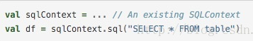
Spark的体系架构
Spark SQL用于分布式结构化数据的SQL查询与分析，在编写程序中，可以直接使用SQL语句

Slide 30
Spark的体系架构
Spark Streaming是用于处理流数据的分布式流处理框架，它将数据流以时间片为单位进行分割形成RDD，能够以较小的时间间隔对流数据进行处理，从严格意义上说是一个准实时处理系统。

Slide 31
Spark的体系架构
Mllib是一个分布式机器学习库，在Spark平台上对一些常用的机器学习算法进行了分布式实现，现在都包括：分类、回归、聚类、决策树等等。

Slide 32
Spark的体系架构
GraphX是一个分布式图处理框架，在Spark上实现了大规模图计算的功能，提供了对图计算和图挖掘的各种接口。

Slide 33
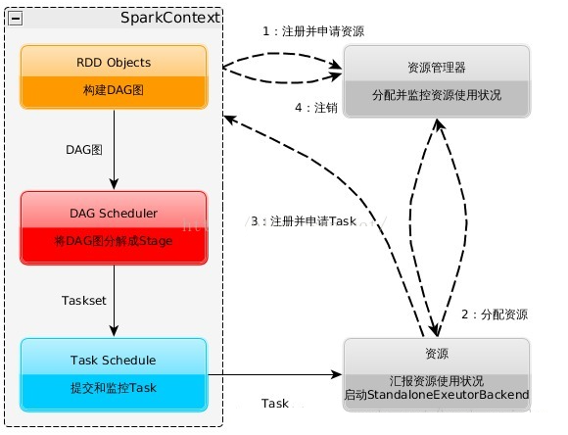
spark运行流程图如下
构建Spark Application的运行环境，启动SparkContext
SparkContext向资源管理器（可以是Standalone，Mesos，Yarn）申请运行Executor资源，并启动StandaloneExecutorbackend
Executor向SparkContext申请Task
SparkContext将应用程序分发给Executor
SparkContext构建成DAG图，将DAG图分解成Stage、将Taskset发送给Task Scheduler，最后由Task Scheduler将Task发送给Executor运行
Task在Executor上运行，运行完释放所有资源

Slide 34
Spark的体系架构对比
使用场景 | 时间跨度 | 同类框架 | 使用Spark
复杂的批量数据处理 | 小时级 | MapReduce（Hive） | Spark
基于历史数据的交互式查询 | 分钟级，秒级 | Impala | Spark SQL
基于实时数据流的数据处理 | 秒级 | Storm | Spark Streaming
基于历史数据的数据挖掘 | - | Mahout | Spark MLlib
基于增量数据的机器学习 | - | - | Spark Streaming +MLlib
在特定的使用场景下，Spark提供的解决方案不一定是最优，比如在实时数据流处理中，相比于Spark Streaming，Storm的实时性更强、时间切片更小，但Spark模块间的数据可以无缝结合，因此Spark生态体系可以为大数据的处理、分析提供一站式解决方案。

Slide 35
Hadoop与Spark的执行流程对比

Slide 36
Hadoop与Spark执行逻辑回归的时间对比
使用Hadoop进行迭代计算非常耗资源
Spark将数据载入内存后，之后的迭代计算都可以直接使用内存中的中间结果作运算，避免了从磁盘中频繁读取数据
图 Hadoop与Spark执行逻辑回归的时间对比

Slide 37
Hadoop与Spark的对比
Spark在借鉴Hadoop MapReduce优点的同时，很好地解决了MapReduce所面临的问题
相比于Hadoop MapReduce，Spark主要具有如下优点：
Spark的计算模式也属于MapReduce，但不局限于Map和Reduce操作，还提供了多种数据集操作类型，编程模型比Hadoop MapReduce更灵活
Spark提供了内存计算，可将中间结果放到内存中，对于迭代运算效率更高
Spark基于DAG的任务调度执行机制，要优于Hadoop MapReduce的迭代执行机制
Hadoop存在如下一些缺点：
表达能力有限
磁盘IO开销大
延迟高
任务之间的衔接涉及IO开销
在前一个任务执行完成之前，其他任务就无法开始，难以胜任复杂、多阶段的计算任务

Slide 38
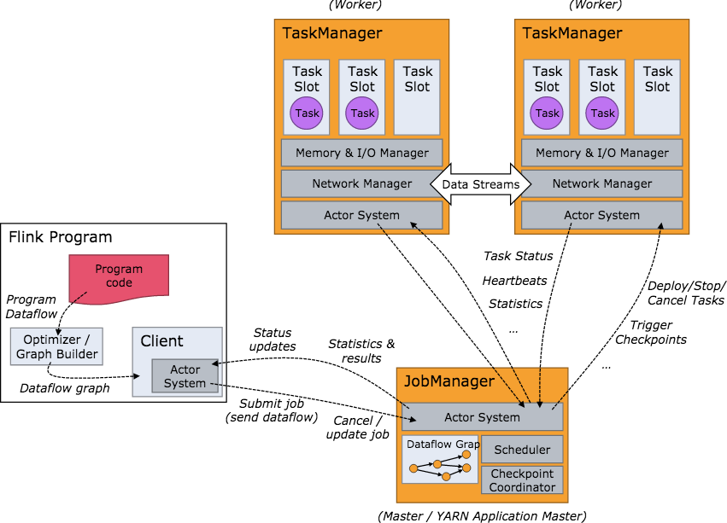
Flink架构

Slide 39
Flink流处理特性
支持高吞吐、低延迟、高性能的流处理
支持带有事件时间的窗口（Window）操作
支持有状态计算的Exactly-once语义
支持高度灵活的窗口（Window）操作，支持基于time、count、session，以及data-driven的窗口操作
支持具有Backpressure功能的持续流模型
支持基于轻量级分布式快照（Snapshot）实现的容错
一个运行时同时支持Batch on Streaming处理和Streaming处理
Flink在JVM内部实现了自己的内存管理
支持迭代计算
支持程序自动优化：避免特定情况下Shuffle、排序等昂贵操作，中间结果有必要进行缓存

Slide 40
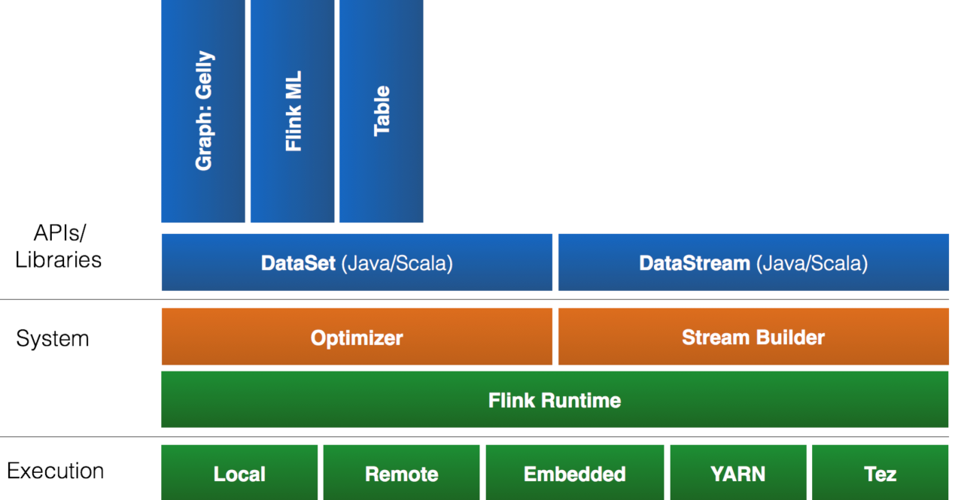
Flink生态圈
Flink 为了更广泛的支持大数据的生态圈，其下也实现了很多 Connector 的子项目。最熟悉的，当然就是与 Hadoop HDFS 集成。其次，Flink 也宣布支持了 Tachyon、S3 以及 MapRFS。不过对于 Tachyon 以及 S3 的支持，都是通过 Hadoop HDFS 这层包装实现的，也就是说要使用 Tachyon 和 S3，就必须有 Hadoop，而且要更改 Hadoop 的配置（core-site.xml）。如果浏览 Flink 的代码目录，我们就会看到更多 Connector 项目，例如 Flume 和 Kafka。

Slide 41
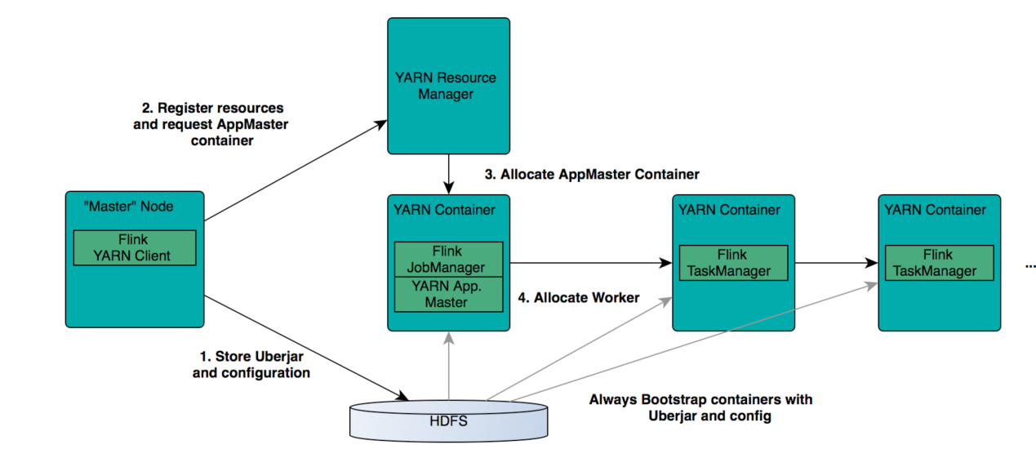
Yarn Cluster 模式
在图中可以看出，Flink 与 Yarn 的关系与 MapReduce 和 Yarn 的关系是一样的。Flink 通过 Yarn 的接口实现了自己的 App Master。当在 Yarn 中部署了 Flink，Yarn 就会用自己的 Container 来启动 Flink 的 JobManager（也就是 App Master）和 TaskManager。

Slide 42
Flink流式计算比较
流式计算比较
它们都支持流式计算，Flink是一行一行处理，而Spark是基于数据片集合（RDD）进行小批量处理，所以Spark在流式处理方面，不可避免增加一些延时。Flink的流式计算跟Storm性能差不多，支持毫秒级计算，而Spark则只能支持秒级计算。
SQL支持
都支持SQL，Spark对SQL的支持比Flink支持的范围要大一些，另外Spark支持对SQL的优化，而Flink支持主要是对API级的优化。

Slide 43
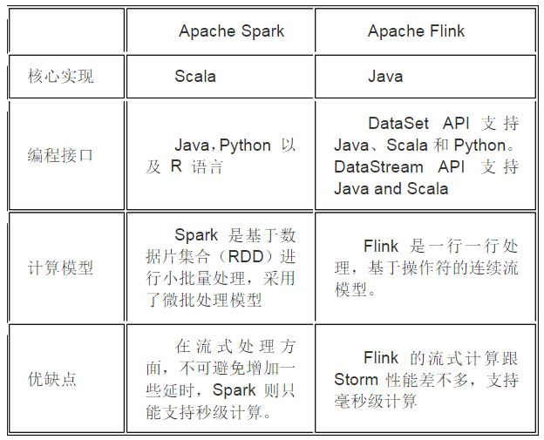
Flink与Spark的比较

Slide 44
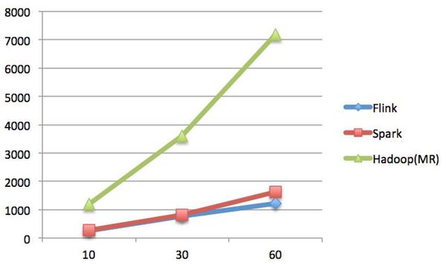
Flink综合性能对比
性能对比
首先它们都可以基于内存计算框架进行实时计算，所以都拥有非常好的计算性能。经过测试，Flink计算性能上略好。
Spark和Flink全部都运行在Hadoop YARN上，性能为Flink > Spark > Hadoop(MR)，迭代次数越多越明显，性能上，Flink优于Spark和Hadoop最主要的原因是Flink支持增量迭代，具有对迭代自动优化的功能。

Slide 45



腾讯大数据平台与应用推荐架构
腾讯数据现状
QQ月活跃账户数达到8.03亿
QQ智能终端月活跃账户数达到7.09亿
微信和WeChat的合并月活跃账户数达到10.58亿
QQ空间月活跃账户数达到5.48亿
QQ空间智能终端月活跃账户数达到5.43亿

Slide 46

腾讯大数据平台核心模块
TDW：做批量的离线计算
TRC：做流式的实时计算
TPR：负责精准推荐
TDBank：统一的数据采集入口
Gaia：集群的资源调度和管理

Slide 47
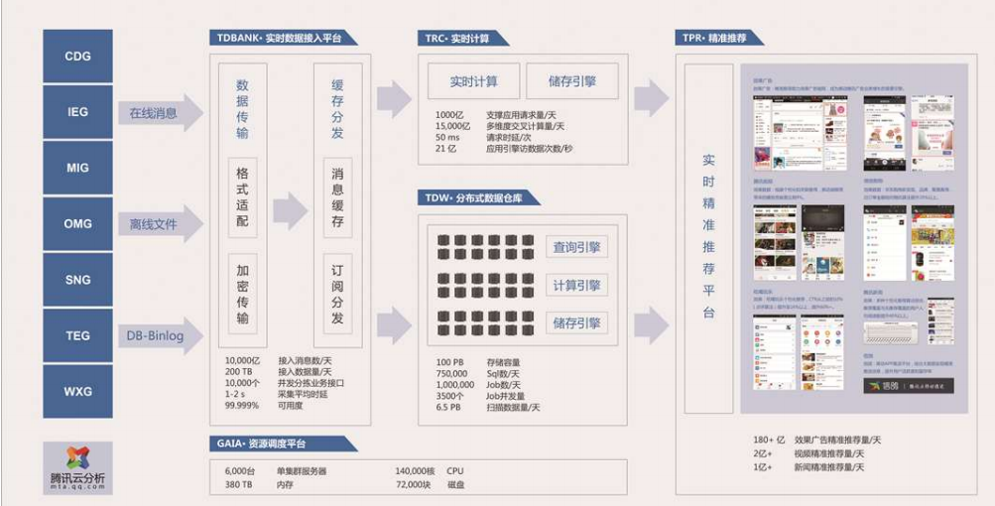
技术架构

Slide 48
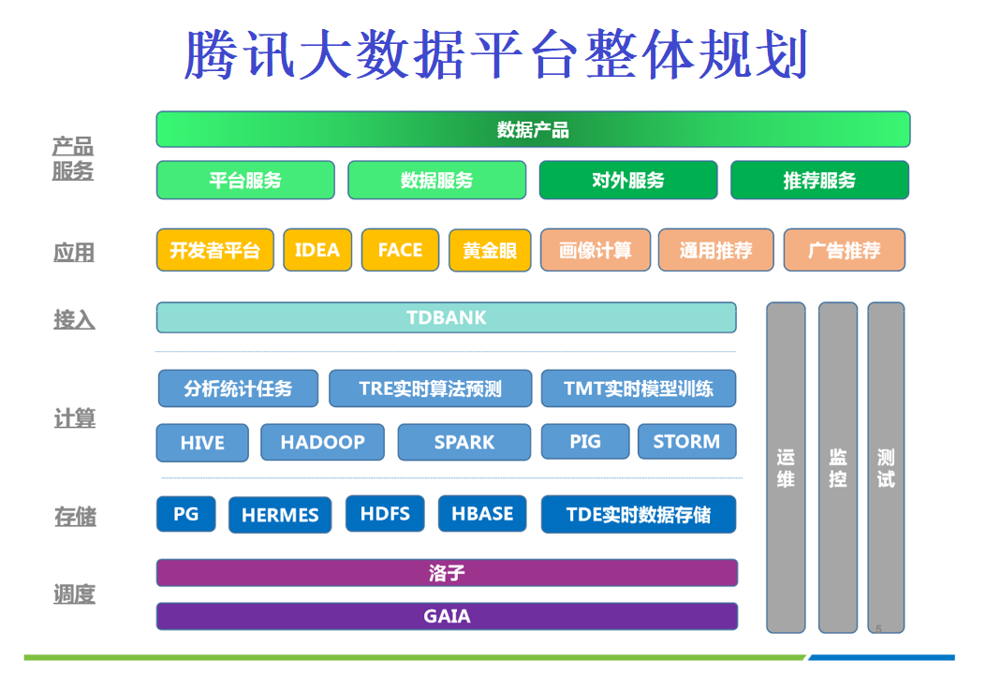

Slide 49
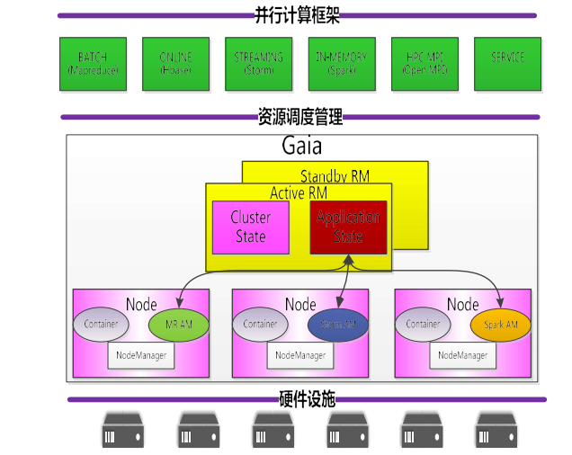
Gaia核心特性
支持多种并行计算
框架
可扩展性好
资源彻底隔离
资源利用率高

Slide 50
TDW
支持百PB级的数据存储和计算，提供海量、高效稳定的大数据平台支撑和决策支持
单级群 8800台 每天job数 1,000,000+
CPU 140,000核 每天扫描数据量 10PB
内存 560TB 存储利用率 85%
磁盘 105,600块 CPU利用率 90%+
存储容量 180PB+ 网络利用率 90%+

Slide 51
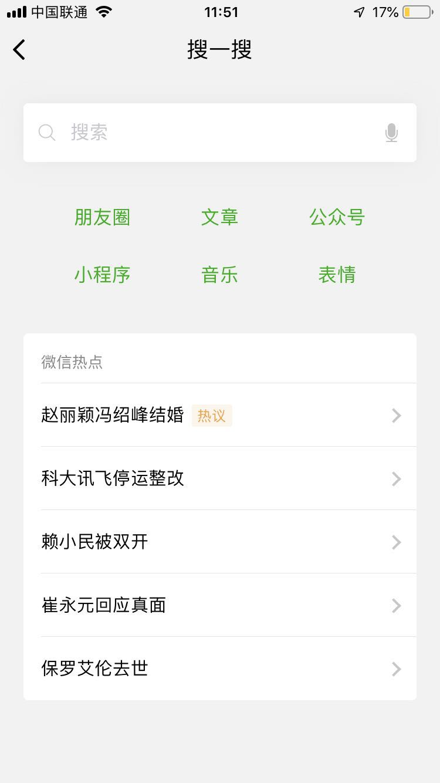
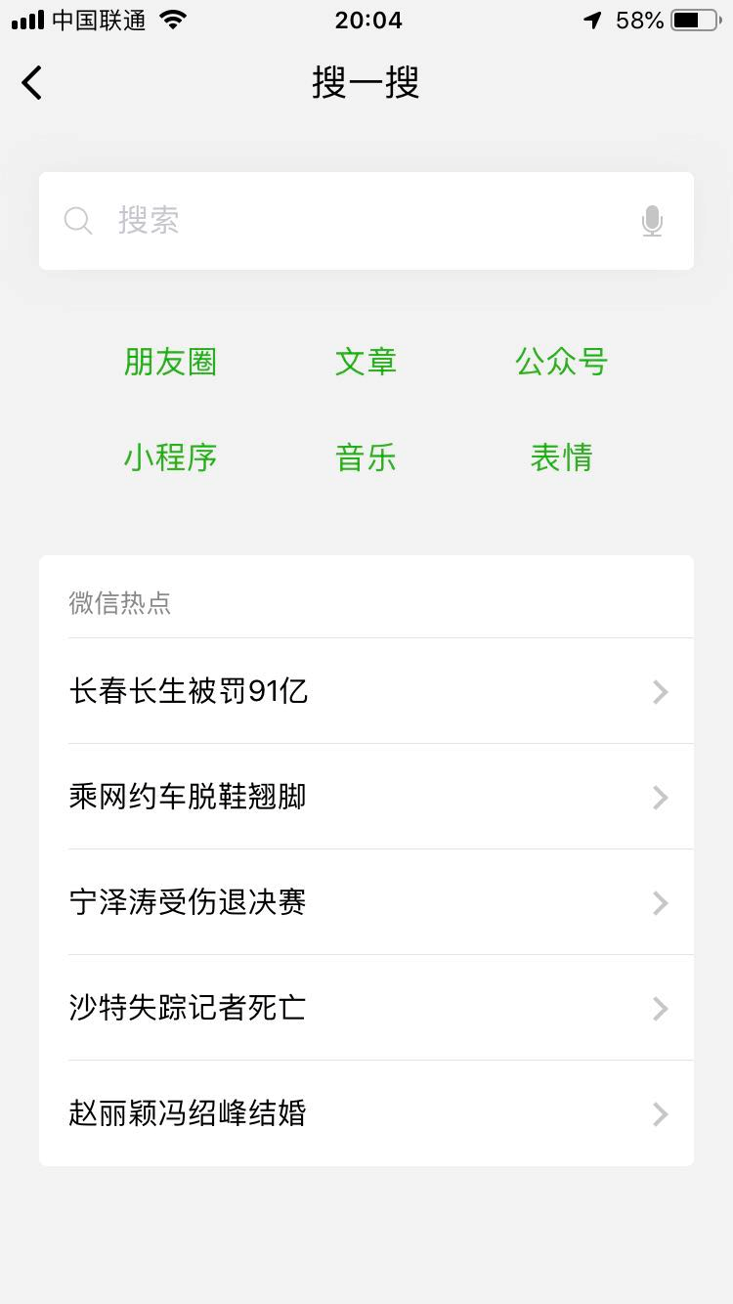
TRC-应用场景
社交
实时了解到大家的动态和喜好
电商
实时统计商品热度，了解人们喜好哪种商品
游戏
实时预测用户感受
营销
实时感知用户兴趣变化、环境变化等，实现精准营销

Slide 52
美团业务场景
团购 像过去的美团、大众点评、百度糯米等
外卖 像美团外卖、饿了么等
点评 像经典的以信息平台的方式给用户提供信息决策的大众点评
预定 点餐、酒店、车票等业务

Slide 53
外卖业务特点
电商化 线上线下结合，提供所有的服务都是实体店
运营化 内容形式多元化（商家、餐饮、非餐饮）；
运营能力（商家自运营的能力、BD 自运营的能力、 骑手的运营能力）
本地化 供需关系是受约束的；供需关系的动态变化；服务的动态变化
场景化 时段化差异显著；地域性差异显著
个性化程度高
精细化需求大

Slide 54
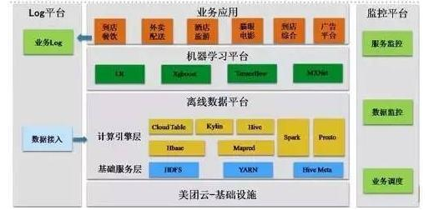
美团点评大数据平台

Slide 55
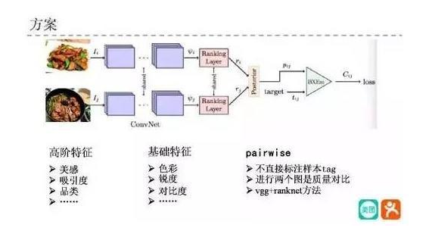
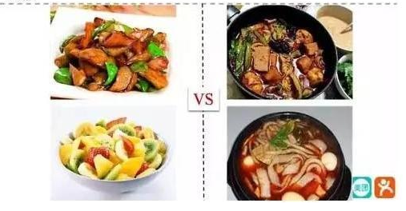
应用场景一：图像技术
图像质量
图像清晰度
完整度
图片里的构成
采用方法
深度学习DNN判断美感

